Slide 1
А.С. Пушкин
Сказка –ложь, да в ней намек…

Slide 2
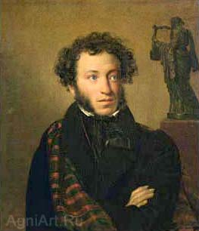
Александр Сергеевич Пушкин!
Это имя сопровождает нас всю жизнь
Мы впервые слышим его в раннем
детстве и, ещё не умея читать,
повторяем со слов бабушки и мамы:
«Ветер по морю гуляет и кораблик
подгоняет…»
В школьные годы окунаемся в мир
пушкинских сказок . Именно они дают возможность почувствовать вкус и запах родного языка :«Там русский дух. Там Русью пахнет!»
.

Slide 3
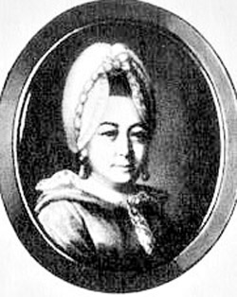
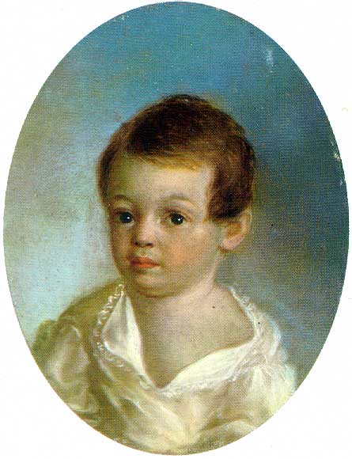
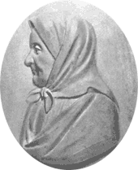
Были две женщины в доме Пушкиных,
которые дали Александру так недостававшие ему
материнскую любовь и ласку.
Няня Арина Родионовна, крепостная крестьянка,
отпущенная на волю, но не пожелавшая уйти от господ,
вынянчившая их детей, а потом и внуков,
и бабушка, Мария Алексеевна Ганнибал,
которая, по свидетельству сестры поэта,
Ольги Сергеевны, «была ума светлого
и по своему времени образованного;
говорила и писала прекрасным русским языком..»
Это они спешили утешить и приласкать мальчика,
они рассказывали ему сказки,
познакомили с Бовой-королевичем и Кощеем,
добрыми волшебниками и злыми колдунами
-с прекрасным миром поэтического народного вымысла.

Slide 4
Ах! умолчу ль о мамушке моей,
О прелести таинственных ночей,
Когда в чепце , в старинном одеянье,
Она, духов молитвой уклоня,
С усердием перекрестит меня
И шепотом рассказывать мне станет
О мертвецах, о подвигах Бовы…
От ужаса не шелохнусь, бывало,
Едва дыша, прижмусь под одеяло,
Не чувствуя ни ног, ни головы.
А.С. Пушкин . «Сон». 1816 г.

Slide 5
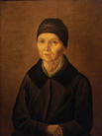
ЯКОВЛЕВА Арина Родионовна
(1758-1828)
Сведения о жизни и смерти Арины Родионовны невероятно скудны. Мы совсем не знаем, как выглядела реальная женщина, прислуживавшая поэту. Сам Пушкин создал романтический, поэтический миф о няне, замысел поэта продолжили его друзья. Но мы почти не знаем, какой она была в действительности. Современники писали, что она была словоохотлива, болтлива. Н. Языков в своих воспоминаниях отмечал ее подвижность, несмотря на полноту. « Она была ласковая, заботливая хлопотунья, неистощимая рассказчица»,-писал поэт .Описаний ее внешности почти нет, если не считать цитаты из воспоминаний Марии Осиповой :"старушка чрезвычайно почтенная - лицом полная, вся седая, страстно любившая своего питомца...«
Наперсница волшебной старины,
Друг вымыслов игривых и печальных,
Тебя я знал во дни моей весны,
Во дни утех и снов первоначальных;
Я ждал тебя. В вечерней тишине
Являлась ты веселою старушкой
И надо мной сидела в шушуне
В больших очках и с резвою гремушкой.
Ты, детскую качая колыбель,
Мой юный слух напевами пленила
И меж пелен оставила свирель,
Которую сама заворожила.

Slide 6
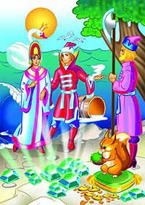
От отрочества до самой могилы этот блистательный прославлен-ный поэт не стыдился всенародно, в чудных стихах, исповедовать нежную привязанность не к матери, а к няне... Так вот кто первая вдохновительница, первая муза великого художника – это няня, это простая деревенская баба! Да будет же ей, этой няне, и от лица русского общества вечная благодарная память! .
С.Т. Аксаков.

Slide 7
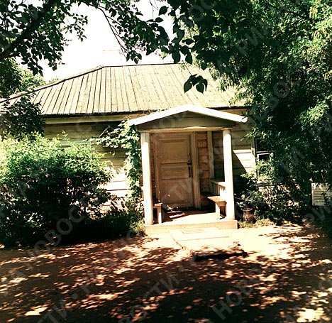
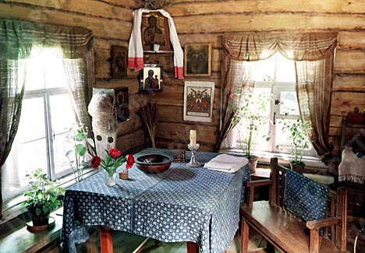
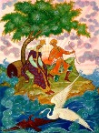
Домик Арины Родионовны в Михайловском.
Об удивительных отношениях Арины Родионовны и поэта сохранился рассказ кучера Петра Парфенова: «Как только Пушкин вставал, бежал к няне и спрашивал: “Здорова ли, мама?”. Он все ее “мамой” называл. А она ему, бывало, эдак нараспев: “Батюшко, за что же ты меня все мамой зовешь? Какая я тебе мать?”. И уж чуть старуха занеможет там, что ли, он уж все за ней».
Долгие зимние вечера Пушкин коротал с няней. «Она единственная моя подруга-и с нею только мне не скучно», -писал он приятелю.
Снова, как в детстве , он слушал нянины сказки. Теперь он записывал их, стараясь сохранить не только сюжеты, но и прелесть народной речи. Так он записал сказку про царя, которй выбрал себе в жены девушку, обещавшую родить ему 33 сына: «…царица, благополучно разрешилась 33 мальчиками, а 34-й уродился чудом- ножки по колено серебрянные, ручки по локотки золотые, во лбу звезда, в заволоке месяц». Позднее этот сюжет будет обработан Пушкиным в «Сказке о царе Салтане».

Slide 8
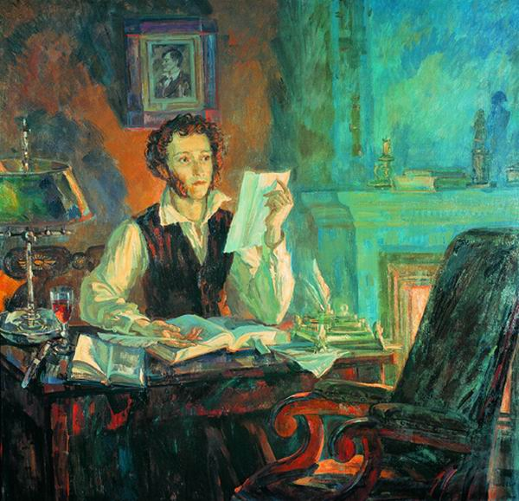
Нравственные уроки сказок А.С. Пушкина

Slide 9
А.С. Пушкин на последнем этапе своей жизни создает шесть сказок, из которых завершает пять:
«Сказка о попе и работнике его Балде» -1830 год
«Сказка о царе Салтане, о сыне его славном и могучем богатыре князе Гвидоне Салтановиче и о прекрасной царевне лебеди» - 1831 год
«Сказка о рыбаке и рыбке»- 1833 год
«Сказка о мертвой царевне и о семи богатырях»-1833 год
«Сказка о золотом петушке»-1934 год

Slide 10
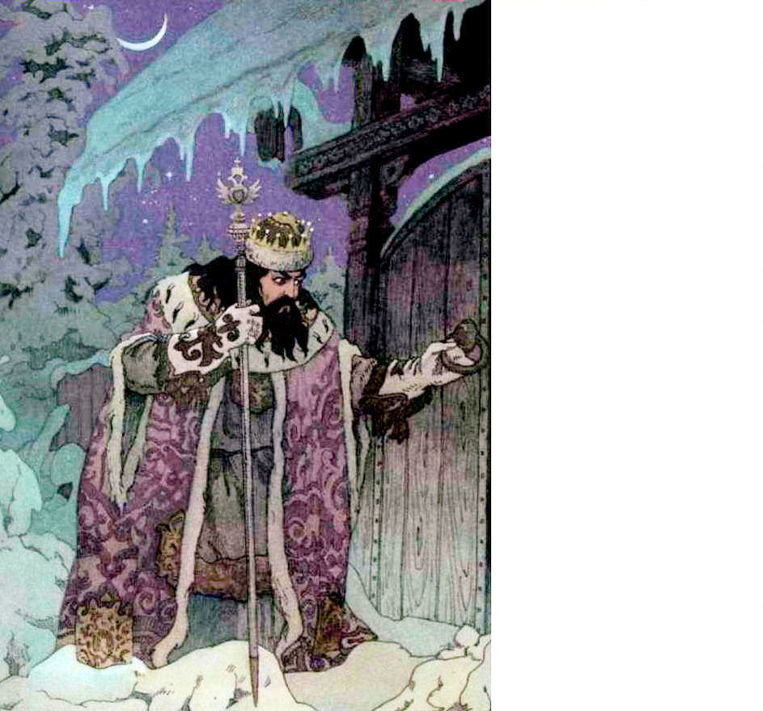
Первый урок Пушкина- «милость к падшим».
Падший человек для него не
безнадежен: он может подняться.
Второй урок Пушкина-
люби тех, кто рядом с тобой;
верь в человека, будь милосерднее.
«Сказка о царе Салтане…»

Slide 11
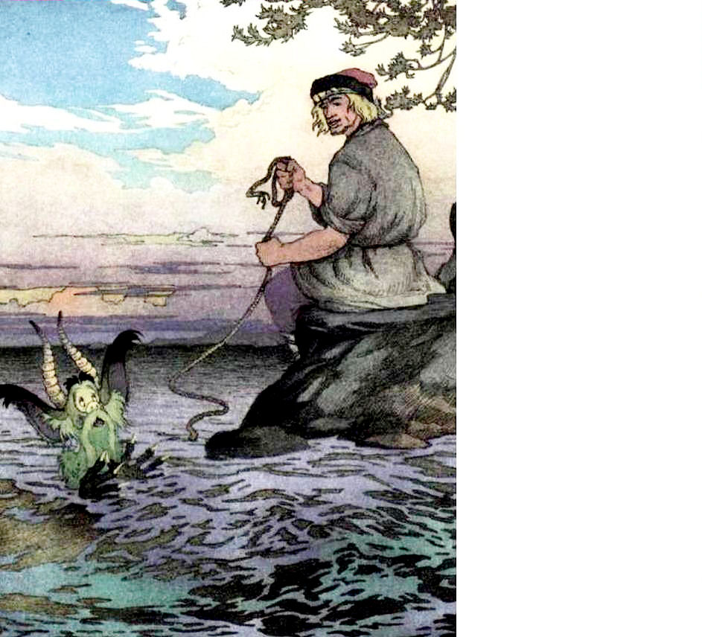
…Нужен мне работник: Повар, конюх и плотник.
А где мне найти такого
Служителя не слишком дорогого?
Следующий урок Пушкина -
не гоняйся за «дешевизной»
(осуждение жадности и скупости );не надейся на «русский авось» , который часто является причиной несчастий.
«Сказка о попе
и
работнике его Балде»

Slide 12
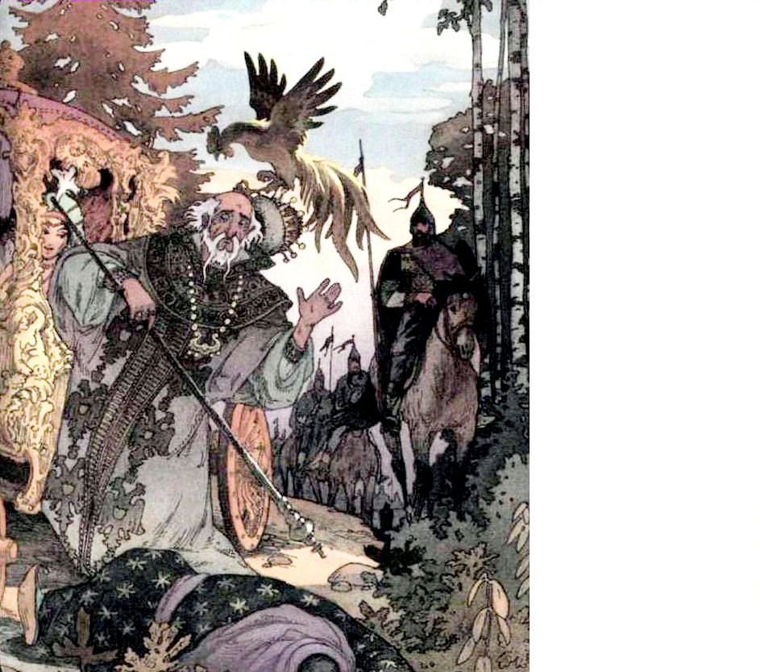
Нравственность – исключительный,
а потому и отличительный признак
человеческого в человеке,
с точки зрения Пушкина.
Четвертый урок Пушкина-
всегда держи слово, данное тобой, действуй в соответствии с народной мудростью: уговор дороже денег.
«Сказка о золотом петушке»

Slide 13
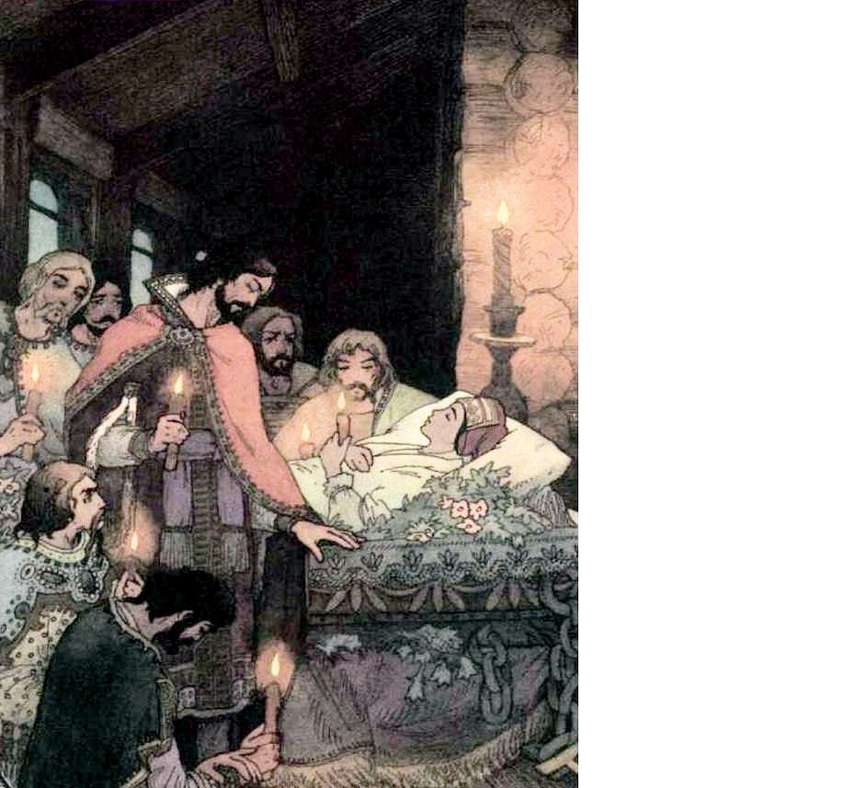
В этой сказке Александр Сергеевич размышляет о борьбе
о любви и верности;
о красоте внешней и внутренней;
говорит о том, что добро нужно защищать.
«Сказка о мертвой царевне
и семи богатырях»

Slide 14
А.С.Пушкин осуждает жестокость и властолюбие, учит быть бескорыстными.
«Сказка о рыбаке и рыбке»

Slide 15
Многие русские композиторы в своем творчестве обращались к сказкам.
Михаил Иванович Глинка вспоминал: «Песни, сказки, услышанные мной в ребячестве, были первой причиной того, что я стал преимущественно разрабатывать народную русскую музыку». А Николай Андреевич Римский-Корсаков, говорил так: «Мой род — это сказка, былина... и непременно русские».
Римский-Корсаков —композитор-сказочник, так как из пятнадцати опер девять написаны им на сюжеты русских сказок и былин.

Slide 16
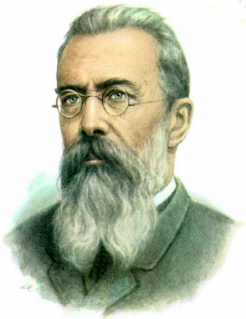
Н.А. Римский –Корсаков - оперный композитор, иллюстратор пушкинских сказок. Его музыкальная пушкиниана является золотым фондом русской классики.
«Сказка о царе Салтане» (1900 г., написана к 100-летию Пушкина) – пример яркого воплощения в музыке наиболее жизнерадостной и веселой сказки поэта.

Slide 17
Личность А.С. Пушкина, его бурная, трагическая судьба, его мудрые и совершенные творения всегда волновали художников. Каждый мастер по-своему воспринимал и облик Пушкина, и его творчество. Почти все крупнейшие художники России обращались к пушкинской теме . Среди них выделяются такие имена, как И.Я. Билибин, Б.В. Зворыкин, А.М. Куркин, В.А. Панин, Б.А. Дехтерев, В.М. Конашевич.

Slide 18
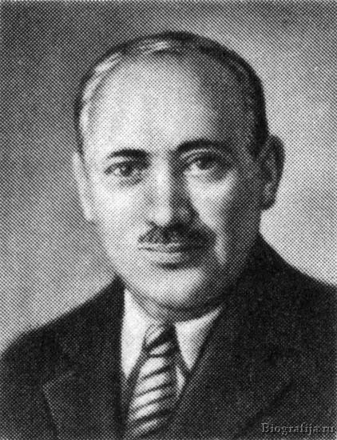
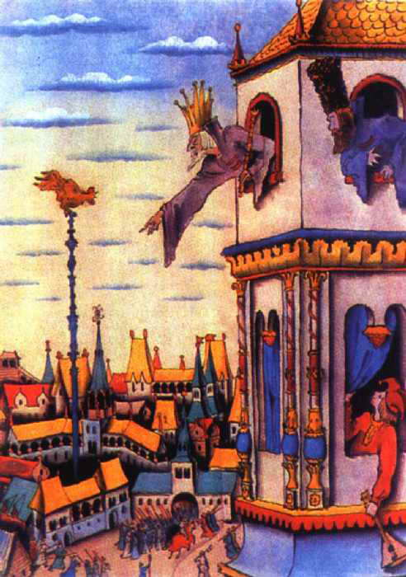
Владимир Конашевич. На первый взгляд, всё в его иллюстрациях легко и просто, без броских приёмов и ярких красок. Но Конашевич создал свой узнаваемый стиль. Его прозрачный акварельный рисунок не перепутаешь ни с каким другим. Он использует совсем немного цветов. Как он сам говорил - “самые чистые цвета”, без примеси.
Точно следуя тексту сказки, Конашевич вносит свою выдумку и юмор.

Slide 19
Иван Билибин менее знаком современному читателю . Он одним из первых обратился к народным традициям, иллюстрируя сказки Пушкина. Билибин был очень увлечён стариной, древнерусским искусством. Отсюда его орнаментальное обрамление каждой иллюстрации, включение в них стилизованных растений, элементов древнерусской архитектуры, старинной вышивки. В иллюстрациях Билибина завораживает атмосфера таинственности, старины, с одной стороны, и нарядности - с другой. Они напоминают драгоценный узорчатый ковёр с множеством красивых, сверкающих деталей. Билибину нравится изображать больше всего не лица героев, а роскошные наряды бояр и царя, красоту царских палат, узорчатую утварь.

Slide 20
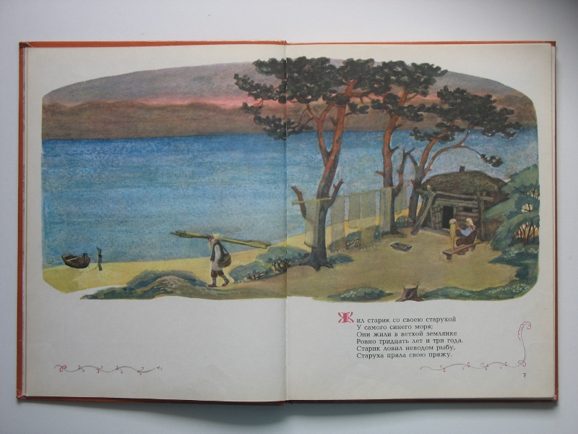
Иван Бруни увидел, что у Пушкина в сказках всё живое. В них активно действуют не только люди и звери, но и силы природы (вспомните, как Королевич Елисей вопрошал Солнце, Месяц, Ветер). Поэтому и в “Сказке о рыбаке и рыбке” художник решил сделать главным действующим лицом Море. Оно занимает целые развороты, раскрывая и усиливая драматизм происходящего в сказке.

Slide 21
Обращение к Пушкину – это всегда важный и ответственный для художника момент, это экзамен на мастерство, зрелость, глубину. И радостно сознавать , что многие художники-иллюстраторы экзамен этот выдержали.

Slide 22
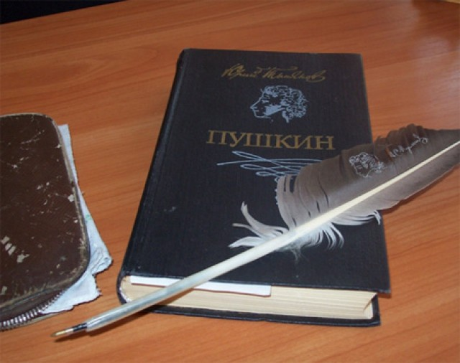
Я очень люблю сказки А.С. Пушкина. Они наполнены добротой и теплом, светом и печалью, красотою и мудростью. Я думаю, что в каждой домашней библиотеке они должны занять достойное место. Пусть добро , прославляемое Пушкиным , останется в наших сердцах навсегда!

